Slide 1

Путешествия "В гости к С.Я. Маршаку"

Slide 2
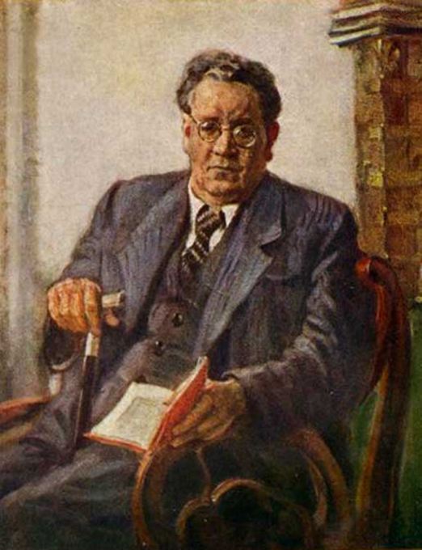
Самуил Яковлевич Маршак

Slide 3




Загадки
1) Что такое перед нами:
Две оглобли за ушами,
На глазах по колесу
И седёлка на носу?
Очки
2) Принялась она за дело,
Завизжада и запела.
Ела, ела дуб, дуб,
Поломала зуб, зуб.
Пила
3) Бьют его рукой и палкой.
Никому его не жалко.
А за что беднягу бьют?
А за то, что он надут!
Мяч

Slide 4

Угадай произведение
Сел он утром на кровать
Стал рубашку надевать,
В рукава просунул руки -
Оказалось, это брюки….
Вместо шляпы на ходу
Он надел сковороду.

Slide 5

Угадай произведение
Люди спрашивают:
- Кто это у вас?
А девочка говорит:
- Это моя дочка.
Люди спрашивают:
- Почему у вашей дочки
серые щёчки?
А девочка говорит:
- Она давно не мылась.

Slide 6

Угадай произведение
Дама сдавала в багаж:
Диван,
Саквояж,
Чемодан,
Картину, корзину, картонку
И маленькую собачонку.

Slide 7

Угадай произведение
Под праздник новогодний
Издали мы приказ:
Пускай цветут сегодня
Подснежники у нас!
В лесу цветёт подснежник,
А не метель метёт,
И тот из вас мятежник,
Кто скажет: не метёт!

Slide 8

Угадай произведение
Бим – бом! Тили – бом!
На дворе - высокий дом.
Ставенки резные,
Окна расписные.
А на лестнице ковер –
Шитый золотом узор.
По узорному ковру
Сходит кошка по утру…

Slide 9
Доскажи словечко
Кто стучится в дверь ко мне,
С толстой сумкой на _____ ,
ремне
С цифрой 5 на медной бляшке,
В синей форменной_________ ,
фуражке
Это он,
Это он,
Ленинградский___________ .
почтальон
«Почта»

Slide 10

Доскажи словечко
Приоткрыла дверцу Лена -
Соскочил огонь с ______ ,
полена
Перед печкой выжег пол,
Влез по скатерти на ____ ,
стол
Побежал по стульям с треском,
Вверх пополз по ___________ ,
занавескам
Стены дымом заволок,
Лижет пол и ________ .
потолок
«Пожар»

Slide 11
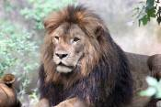
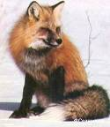
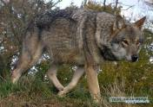
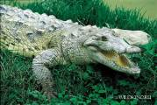
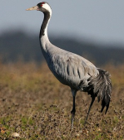
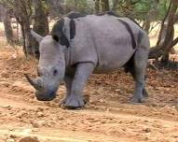
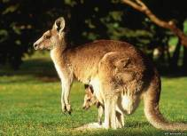
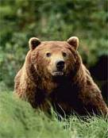
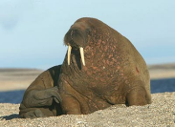
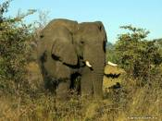
Лишнее животное

Slide 12



Музыкальная пауза

Slide 13




Упражнение «Составь схему слова»
К О Ш К А

Slide 14

С Л О Н

